Slide 1
Poseemos en las Sagradas Escrituras un instrumento precioso que, bien aprovechado, nos conduce al encuentro personal con Jesucristo; ellas piden ser leídas, meditadas y actualizadas en nuestra vida y misión.

Slide 2
La Escritura en nuestra acción pastoral educativa debe ser el alma que incite cada acción, pasando así de una pastoral educativa llena de actividades en las que la Biblia puede ser usada esporádicamente a ser una dinámica pastoral animada, toda ella, por la Palabra de Dios.

Slide 3
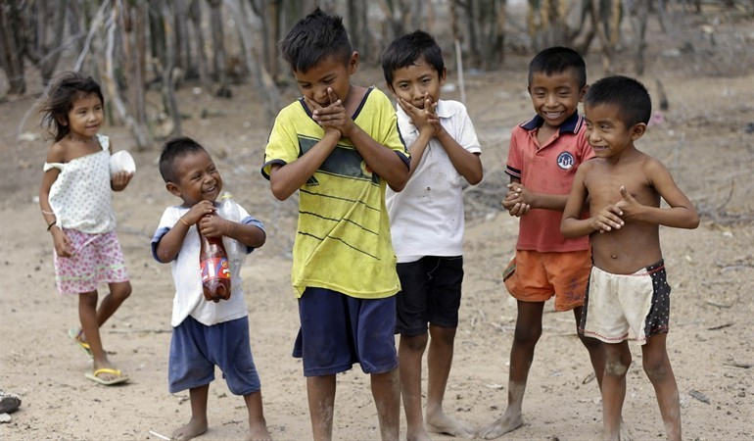
Frente a la realidad que nos rodea y a las problemáticas, que tanto personal como institucionalmente, nos estancan, las Sagradas Escrituras tienen algo que decirnos. Su mensaje es siempre actual y convocante. Todo depende de nuestro grado de cercanía con ella y de la escucha atenta a sus solicitudes.

Slide 4
Urge establecer en nuestras instituciones proyectos orientados desde una Animación Bíblica de la Pastoral, en la que todos se sientan involucrados y comprometidos con el anuncio gozoso del Evangelio capaz de transformarnos y de transformar nuestros entornos.

